Slide 1

Телеграмм-бот для IT-полигона
test_444_bot
Выполнили:
Исаков Артём Владиславович
Белов Кирилл Денисович
Куратор проекта:
Горшкова Анастасия Игоревна
Notes:
Артём Исаков и Кирилл Белов

Slide 2
Задачи Цели
01
Методы
01
Система пользователей
Реализовать рабочие методы взаимодействия с ботом
Создать иерархическую систему пользователей
02
Миграции
02
База данных
Настроить связь между базой данных и ботом
Создать базы данных
03
Интерфейс
03
Связь
Сделать удобный интерфейс
Связать бота с сервером
Notes:
Артём Исаков и Кирилл Белов

Slide 3
Актуальность
test_444_bot
Наш проект актуален, потому что сейчас активно ведутся
работы в IT-полигоне и нужен бот-помощник для
систематизации записывания на кружки.
Notes:
Артём Исаков и Кирилл Белов

Slide 4





Среды разработки
test_444_bot
requests Flask-Migrate Flask-SQLAlchemy Gunicorn psycopg2
Flask Flask-Script SQLAlchemy alembic python
Notes:
Артём Исаков и Кирилл Белов

Slide 5
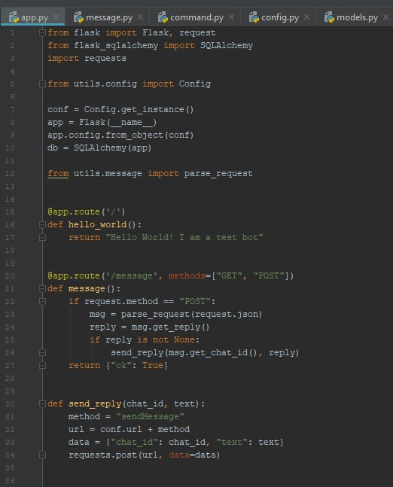
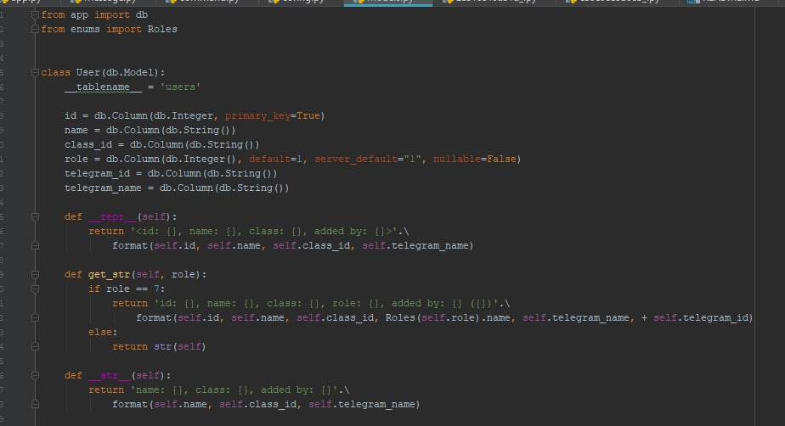
Этапы разработки
Импорт SQLAlchemy и подключине к базе данных в файле app.py
Создание баз данных в файле models.py
Notes:
Артём Исаков и Кирилл Белов

Slide 6
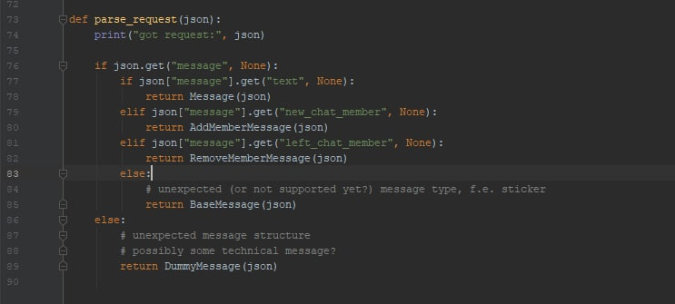
Этапы разработки
Считывание и парсинг запроса
Notes:
Артём Исаков и Кирилл Белов

Slide 7
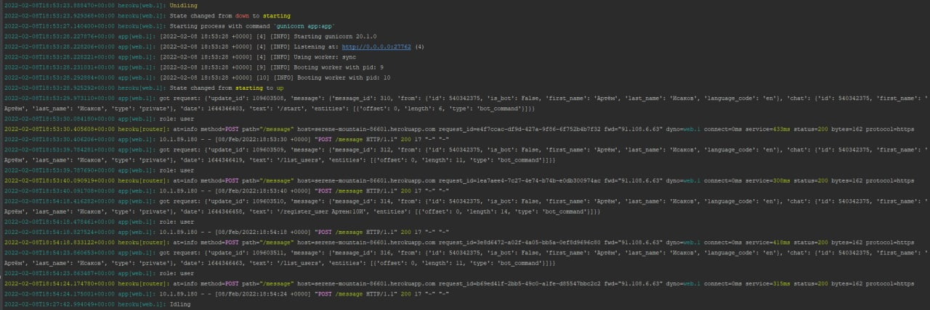
Этапы разработки
Подключение heroku
Notes:
Артём Исаков и Кирилл Белов

Slide 8
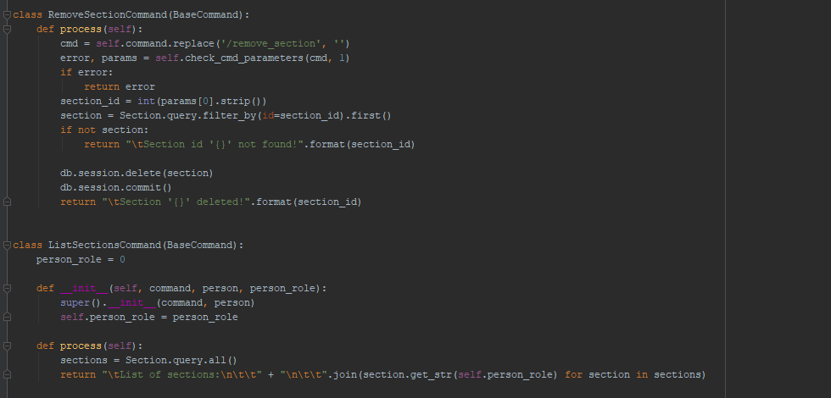
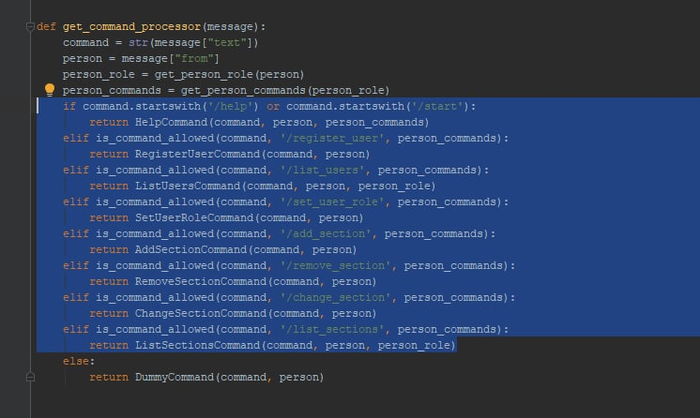
Этапы разработки
Создание функций бота
Notes:
Артём Исаков и Кирилл Белов

Slide 9
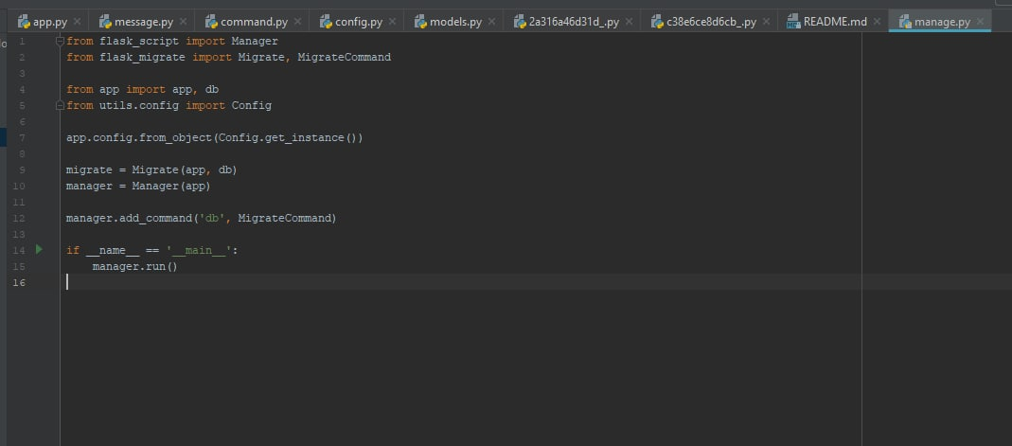
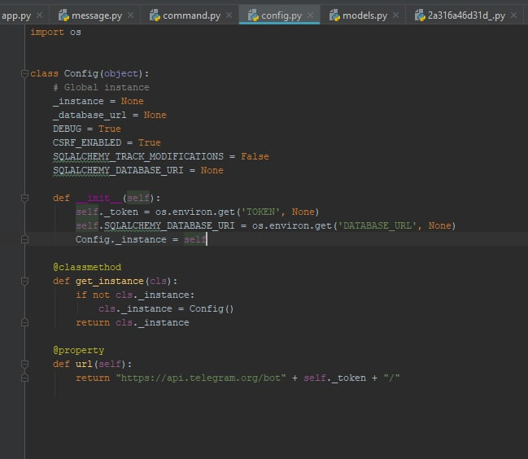
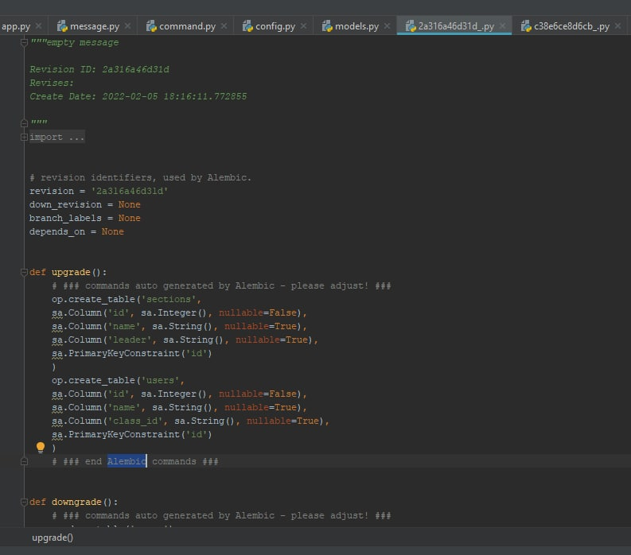
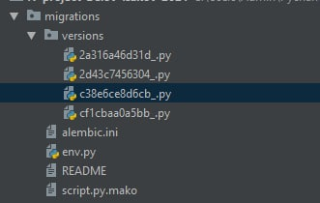
Этапы разработки
Добавление миграций
Notes:
Артём Исаков и Кирилл Белов

Slide 10
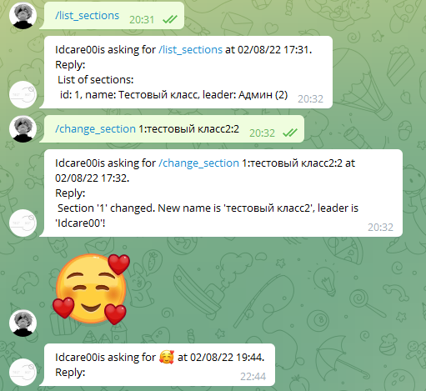
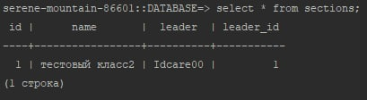
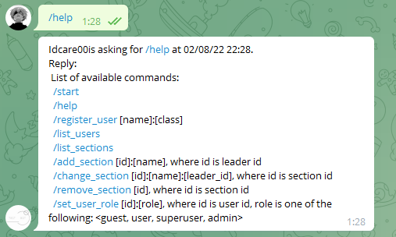
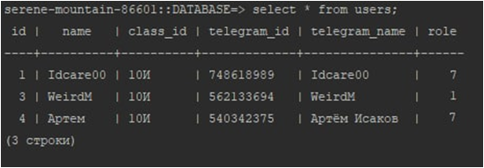
Этапы разработки
Примеры получившихся баз данных и работы бота
Notes:
Артём Исаков и Кирилл Белов

Slide 11
Вывод
Создание кружков
Режим админа, учителя, ученика
Регистрацию учеников
Миграции в базах данных
Вебхуки
Удобный интерфейс
Notes:
Артём Исаков и Кирилл Белов

Slide 12
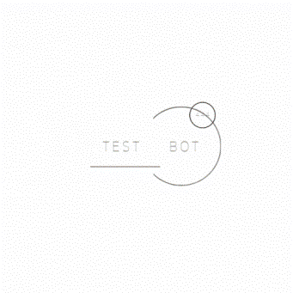
Спасибо за внимание!
Теперь мы готовы ответить на ваши вопросы.
test_444_bot
Notes:
Артём Исаков и Кирилл Белов

